Slide 1
数论选讲
清华大学交叉信息研究院
杨景钦

Slide 2
考试选讲
· 我猜第一题你们已经讲好了。

Slide 3

$$B$$
· 讨论

Slide 4
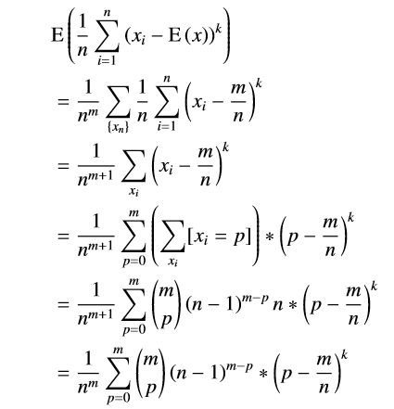

题解
· 第一步：假如知道$N$和$M$，要怎么快速算呢？可以推出一个式子（枚举最后选中袋子的球数）。

Slide 5

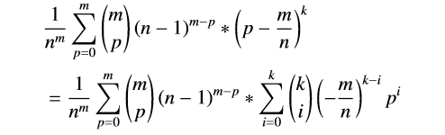
题解
· 第二步，不难发现有下列公式：
· 另一方面：

Slide 6

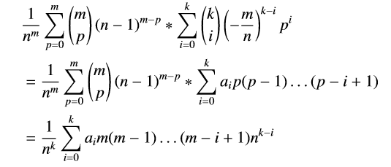

题解
· 试图寻找$k+1$个数$a_{0},…,a_{k}$（事实上从高往低依次确定即可）使得：
· 那么由刚刚推出的结论，我们可以得出（计算复杂度降为$O\left(K\right)$）：

Slide 7
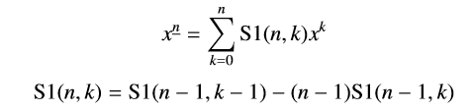
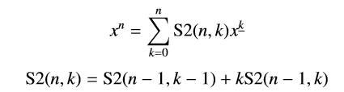
题解
· 我们知道，第一类斯特林数是下降幂的展开系数，即：
· 另一边，第二类斯特林数是下降幂的表示系数，即：

Slide 8
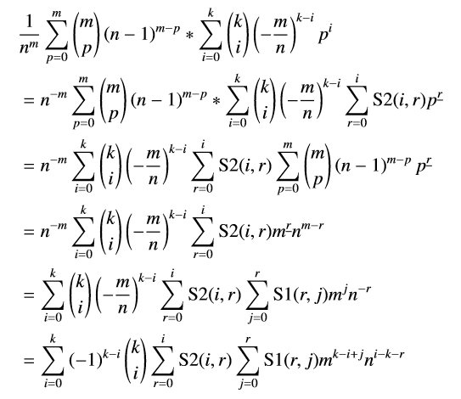
题解
· 从前面开始推导。

Slide 9
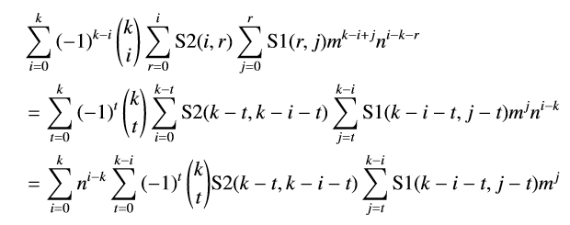

题解
· 整理一下，令$t=k−i, i=i−r, j=k −i+j。$则我们有：
· 预处理一头一尾两个和$N,M$有关的项即可。复杂度$O\left(N_{m}k^{2}+N_{n}k+N_{k}k^{2}\right)。$

Slide 10

$$C$$
· 讨论

Slide 11
题解
· 大分类讨论……没什么好讲的。码农数据结构题。

Slide 12

数论考点
· $gcd, exgcd,CRT,线性同余$方程。
· 高斯消元，行列式。
· $Miller−Rabin, Pollard−rho。$
· 数论函数（杜教筛，$Min25$筛）
· 组合数取模

Slide 13

$$gcd,exgcd$$
· 常见的递归，十分自然清晰。

Slide 14

线性同余方程
形如$ax≡b(mod n)$的方程称为线性同余方程。
等价于$ax−kn=b$，其中$k$为整数。
令$g=\gcd\left(a,n\right)$，若$g∤b$则方程组无解，否则方程组可记为
$a^{′}x≡b^{′}\left(mod n^{′}\right), a^{′}=\frac{a}{g},n^{′}=\frac{n}{g},b^{′}=\frac{b}{g},gcd\left(a^{′},n^{′}\right)=1$
使用欧拉定理求解该同余方程得
$x≡a^{φ\left(n^{′}\right)−1}b^{′}(mod n′)$
$x≡a^{φ\left(n^{′}\right)−1}b^{′}+kn′(mod n)(0≤k<g)$

Slide 15

线性同余方程组
$\left\{\begin{aligned}a_{1}x≡b_{1}\left(mod n_{1}\right) \\ a_{2}x≡b_{2}\left(mod n_{2}\right) \\ … \\ a_{n}x≡b_{n}\left(mod n_{n}\right)\end{aligned}\right.$
使用前面的方法解每个线性同余方程，得到
$\left\{\begin{aligned}x≡c_{1}\left(mod m_{1}\right) \\ x≡c_{2}\left(mod m_{2}\right) \\ … \\ x≡c_{n}\left(mod m_{n}\right)\end{aligned}\right.$

Slide 16
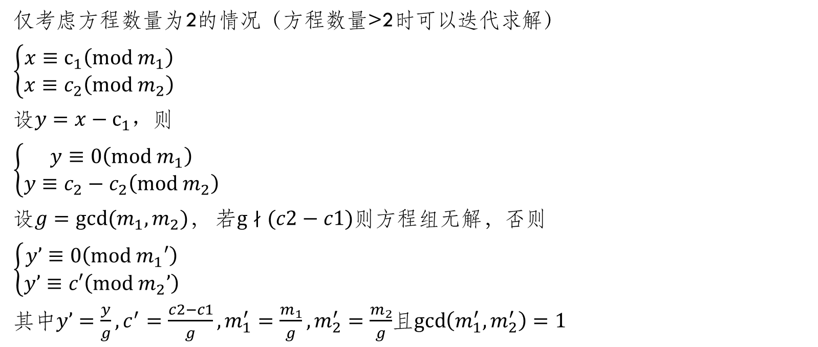
线性同余方程组
仅考虑方程数量为2的情况（方程数量>2时可以迭代求解）
$\left\{\begin{matrix}x≡c_{1}\left(mod m_{1}\right) \\ x≡c_{2}\left(mod m_{2}\right)\end{matrix}\right.$
设$y=x−c_{1}，$则
$\left\{\begin{matrix}y≡0\left(mod m_{1}\right) \\ y≡c_{2}−c_{2}\left(mod m_{2}\right)\end{matrix}\right.$
设$g=gcd⁡(m_{1},m_{2})，$ 若$g∤(c2−c1)$则方程组无解，否则
$\left\{\begin{matrix}y’≡0\left(mod m_{1}′\right) \\ y’≡c′\left(mod m_{2}’\right)\end{matrix}\right.$
其中$y’=\frac{y}{g},c^{′}=\frac{c2−c1}{g},m_{1}^{′}=\frac{m_{1}}{g},m_{2}^{′}=\frac{m_{2}}{g}$且$\gcd\left(m_{1}^{′},m_{2}^{′}\right)=1$

Slide 17
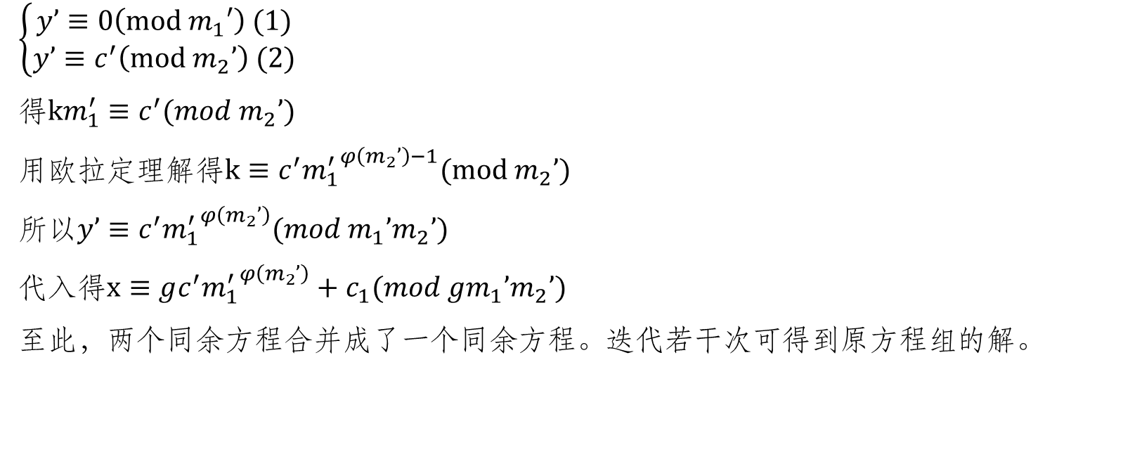
线性同余方程组
$\left\{\begin{matrix}y’≡0\left(mod m_{1}′\right) (1) \\ y’≡c^{′}\left(mod m_{2}’\right) (2)\end{matrix}\right.$
得$km_{1}^{′}≡c^{′}(mod m_{2}’)$
用欧拉定理解得$k≡c^{′}{m_{1}^{′}}^{φ\left(m_{2}’\right)−1}(mod m_{2}’)$
所以$y’≡c^{′}{m_{1}^{′}}^{φ\left(m_{2}’\right)}(mod m_{1}’m_{2}’)$
代入得$x≡gc^{′}{m_{1}^{′}}^{φ\left(m_{2}’\right)}+c_{1}(mod gm_{1}’m_{2}’)$
至此，两个同余方程合并成了一个同余方程。迭代若干次可得到原方程组的解。

Slide 18
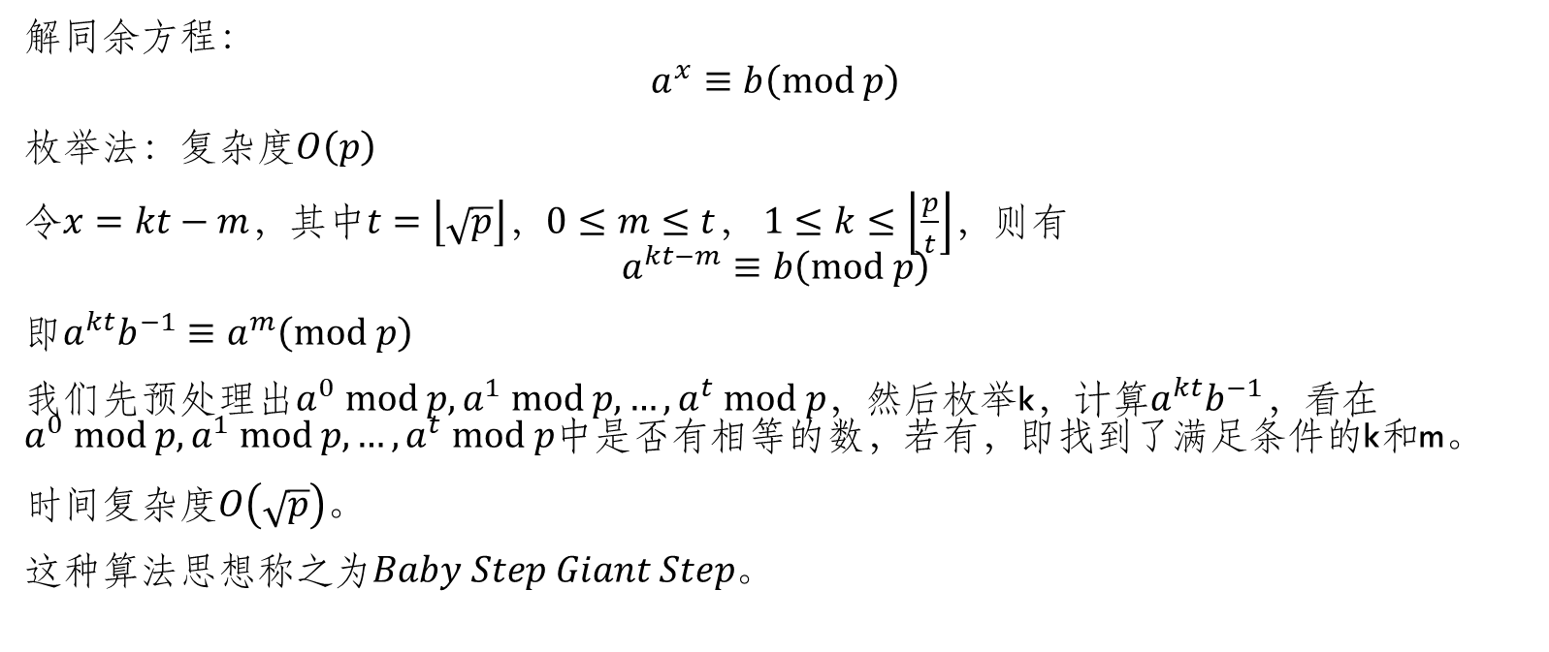
第一类指数同余方程
解同余方程：
$$a^{x}≡b\left(mod p\right)$$
枚举法：复杂度$O\left(p\right)$
令$x=kt−m$，其中$t=\left\lfloor \sqrt{p}\right\rfloor$，$0≤m≤t$， $1≤k≤\left\lfloor \frac{p}{t}\right\rfloor$，则有 $a^{kt−m}≡b\left(mod p\right)$
即$a^{kt}b^{−1}≡a^{m}\left(mod p\right)$
我们先预处理出$a^{0} mod p,a^{1} mod p,…,a^{t} mod p$，然后枚举k，计算$a^{kt}b^{−1}$，看在$a^{0} mod p,a^{1} mod p,…,a^{t} mod p$中是否有相等的数，若有，即找到了满足条件的k和m。
时间复杂度$O\left(\sqrt{p}\right)$。
这种算法思想称之为$Baby Step Giant Step$。

Slide 19

第二类指数同余方程
解同余方程：
$$x^{k}≡b\left(mod p\right)$$
其中$p$为质数
枚举法：复杂度$O\left(plogk\right)$

Slide 20
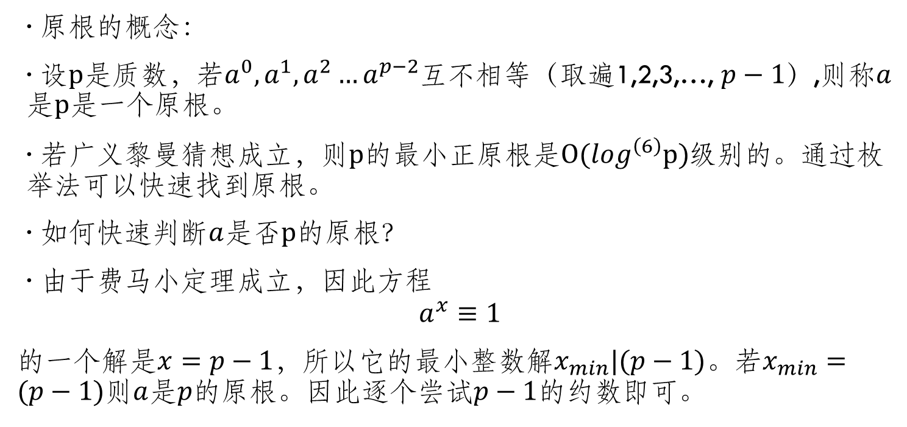
第二类指数同余方程
· 原根的概念：
· 设$p$是质数，若$a^{0},a^{1},a^{2}…a^{p−2}$互不相等（取遍1,2,3,…, $p−1$）,则称$a$是$p$是一个原根。
· 若广义黎曼猜想成立，则$p$的最小正原根是$O(\log^{\left(6\right)}p)$级别的。通过枚举法可以快速找到原根。
· 如何快速判断$a$是否$p$的原根？
· 由于费马小定理成立，因此方程
$$a^{x}≡1$$
的一个解是$x=p−1$，所以它的最小整数解$x_{min}|(p−1)$。若$x_{min}=(p−1)$则$a$是$p$的原根。因此逐个尝试$p−1$的约数即可。

Slide 21
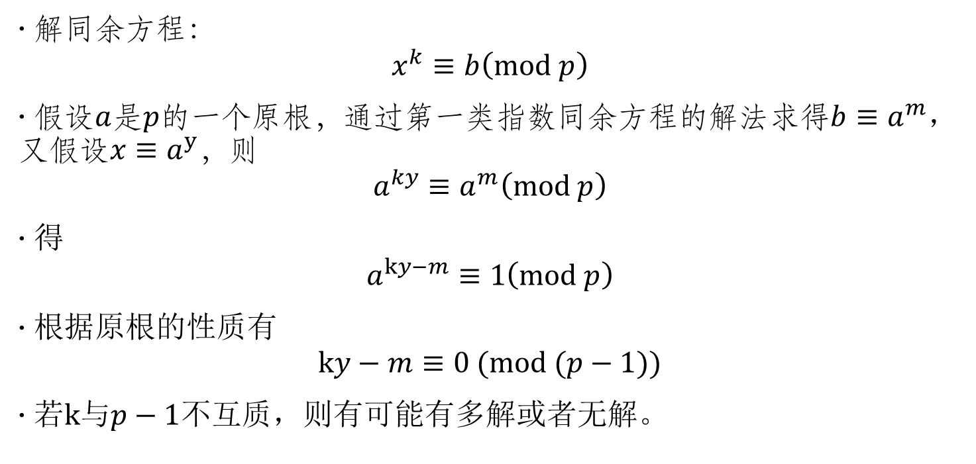
第二类指数同余方程
· 解同余方程：
$$x^{k}≡b\left(mod p\right)$$
· 假设$a$是$p$的一个原根，通过第一类指数同余方程的解法求得$b≡a^{m}，$又假设$x≡a^{y}$，则
$$a^{ky}≡a^{m}\left(mod p\right)$$
· 得
$$a^{ky−m}≡1\left(mod p\right)$$
· 根据原根的性质有
$$ky−m≡0 (mod (p−1))$$
· 若$k$与$p−1$不互质，则有可能有多解或者无解。

Slide 22
小结
线性同余方程
先处理不互质的情况，然后通过欧拉定理求解
线性同余方程组
先分别解每个线性同余方程，然后每次合并两个方程求解
第一类指数同余方程（取对数）
BSGS
第二类指数同余方程（开根号）
表示成原根的若干次幂的形式后解线性方程

Slide 23
高斯消元、行列式
· 没什么大用的基础算法。
· 行列式的定义与性质。

Slide 24
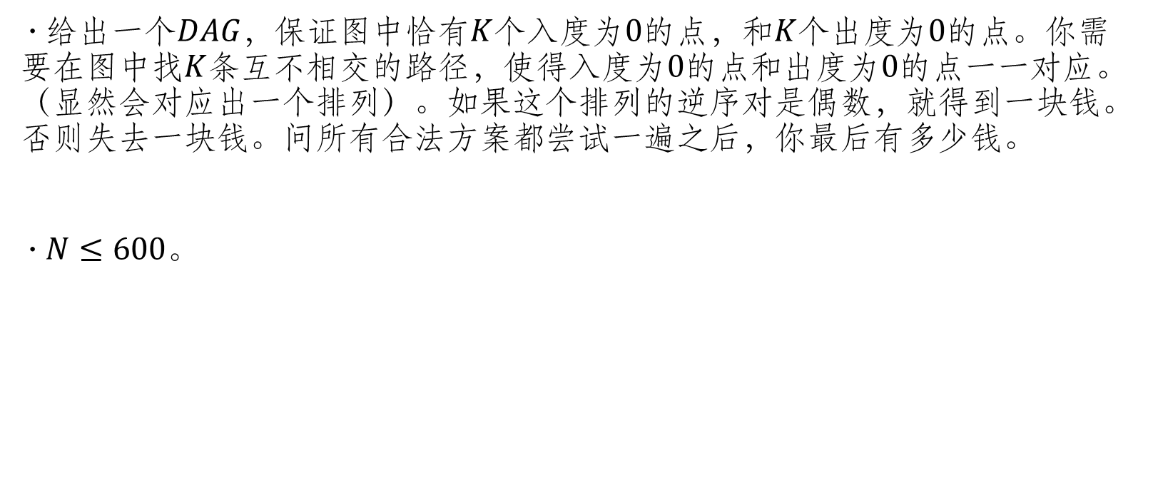
练习题
· 给出一个$DAG，保证$图中恰有$K$个入度为$0$的点，和$K$个出度为$0$的点。你需要在图中找$K$条互不相交的路径，使得入度为$0$的点和出度为$0的$点一一对应。（显然会对应出一个排列）。如果这个排列的逆序对是偶数，就得到一块钱。否则失去一块钱。问所有合法方案都尝试一遍之后，你最后有多少钱。
· $N≤600$。

Slide 25

$$Solution$$
· 裸行列式。
· 不相交怎么办？交了也没用。

Slide 26
质数、判质数

Slide 27

暴力筛
· 基本思路：若$p$是质数，则$kp(k≥2且为整数)$都不是质数。
· 复杂度：
$· O(\frac{n}{2}+\frac{n}{3}+\frac{n}{5}+…)=$ $O\left(nloglogn\right)$
· 质数个数估计：当n足够大时，质数的数量大约在n / ln(n)

Slide 28

线性筛
· 基本思路：每个合数仅被其最小的质因数筛去。
· 实现方法：扫描所有的数，对于数$a$，无论$a$是质数还是合数，都筛去$pa$，其中$p$是质数且小于$a$的最小的质因数。
· 复杂度：$O(n)$

Slide 29
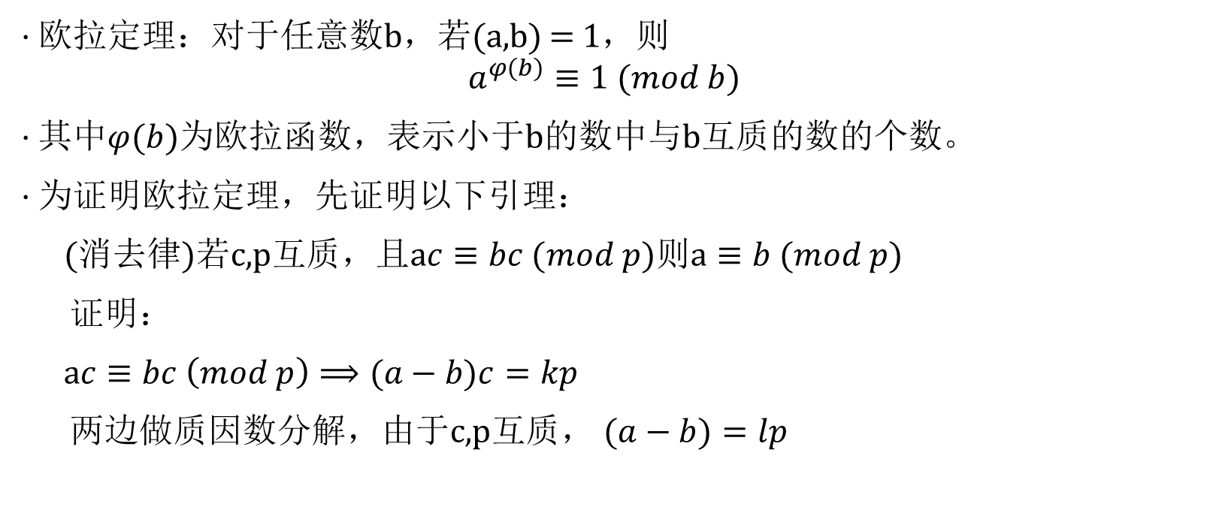
费马小定理与欧拉定理
· 欧拉定理：对于任意数b，若(a,b) = 1，则
$$a^{φ(b)}≡1 (mod b)$$
· 其中$φ(b)$为欧拉函数，表示小于b的数中与b互质的数的个数。
· 为证明欧拉定理，先证明以下引理：
(消去律)若c,p互质，且$ac≡bc (mod p)$则$a≡b (mod p)$
证明：
$ac≡bc \left(mod p\right)⟹(a−b)c=kp$
两边做质因数分解，由于c,p互质， $(a−b)=lp$

Slide 30
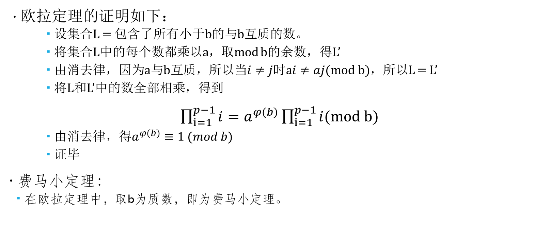
费马小定理与欧拉定理
· 欧拉定理的证明如下：
设集合L = 包含了所有小于b的与b互质的数。
将集合L中的每个数都乘以a，取mod b的余数，得L’
由消去律，因为a与b互质，所以当$i≠j时ai≠aj(mod b)$，所以L = L’
将L和L’中的数全部相乘，得到
$\prod_{i=1}^{p−1}{i}=a^{φ(b)}\prod_{i=1}^{p−1}{i}$(mod b)
由消去律，得$a^{φ(b)}≡1 (mod b)$
证毕
· 费马小定理：
在欧拉定理中，取b为质数，即为费马小定理。

Slide 31


$$Miller−Rabin$$
· 给定正整数x，测试x是否质数
· $Miller Rabin$算法基于以下两个定理：
费马小定理
二次探测定理：若$p$是奇质数，则$x^{2}≡1(mod p)$的解只有两个，分别是
$x≡1\left(mod p\right)$
$x≡−1\left(mod p\right)$

Slide 32

$$Miller−Rabin$$
· 设$n−1=2^{s}d$
· 若$n$是质数，则对于任意的正整数$a,0<a<n$有
·$a^{n−1}≡1(mod n)$
· 多次运用二次探测定理，可得以下两个公式之一成立
$a^{d}≡1$
$a^{2^{r}d}≡−1\left(0≤r<s\right)$
若这两条式子均不成立，则$n$是合数

Slide 33
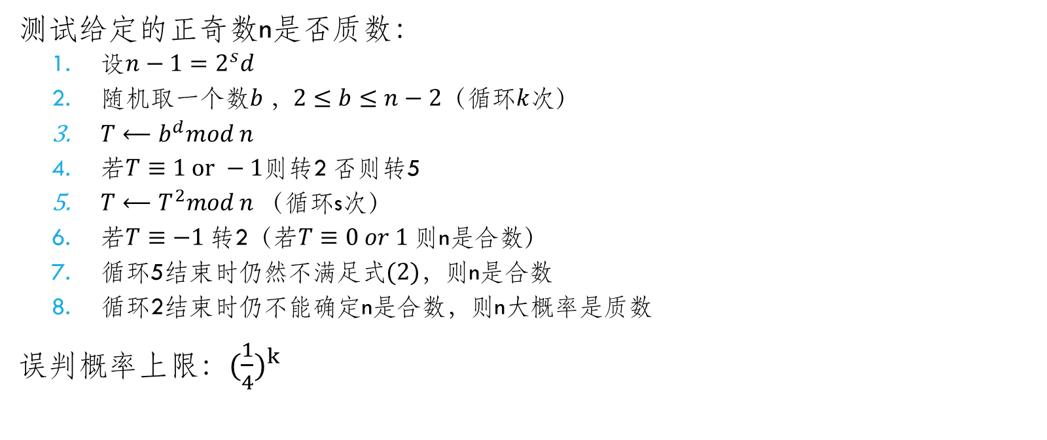
$$Miller−Rabin$$
测试给定的正奇数n是否质数：
设$n−1=2^{s}d$
随机取一个数$b$，$2≤b≤n−2$（循环$k$次）
$T⟵b^{d}mod n$
若$T≡1 or −1$则转2 否则转5
$T⟵T^{2}mod n$（循环s次）
若$T≡−1$转2（$若T≡0 or 1$则n是合数）
循环5结束时仍然不满足式$(2)$，则n是合数
循环2结束时仍不能确定n是合数，则n大概率是质数
误判概率上限：${(\frac{1}{4})}^{k}$

Slide 34

小结
· 线性筛法
· 欧拉定理、费马小定理
·$Miller−Rabin =$费马小定理+二次探测定理

Slide 35
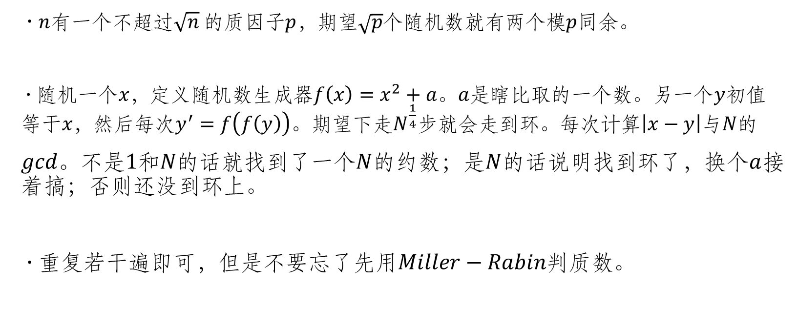

$$Pollard−rho$$
· $n$有一个不超过$\sqrt{n}$的质因子$p$，期望$\sqrt{p}$个随机数就有两个模$p$同余。
· 随机一个$x，$定义随机数生成器$f\left(x\right)=x^{2}+a$。$a$是瞎比取的一个数。另一个$y初值$等于$x，$然后每次$y^{′}=f\left(f\left(y\right)\right)。期望$下走$N^{\frac{1}{4}}步$就会走到环。每次计算$\left|x−y\right|$与$N的$
$gcd。$不是$1$和$N的$话就找到了一个$N$的约数；是$N$的话说明找到环了，换个$a$接着搞；否则还没到环上。
· 重复若干遍即可，但是不要忘了先用$Miller−Rabin$判质数。

Slide 36

常见数论函数
· $φ\left(n\right)=n\prod_{i=1}^{s}{\left(1−\frac{1}{p_{i}}\right)}$
· $μ\left(n\right)=\left\{\begin{aligned}0, n可被某大于1的完全平方数整除 \\ {\left(−1\right)}^{s}, s为n的互异的质因数个数 \end{aligned}\right.$
· $σ_{x}\left(n\right)=\sum_{d|n}{d^{x}}$

Slide 37

狄利克雷卷积
· $\left(f∗g\right)\left(n\right)=\sum_{d|n}{f\left(d\right)g\left(\frac{n}{d}\right)}=\sum_{ab=n}{f\left(a\right)}g\left(b\right)$
· 狄利克雷卷积满足交换律、结合律以及加法分配律。

Slide 38

莫比乌斯反演
· $g(n)=\sum_{d|n}{f\left(d\right)}⇔f(n)=\sum_{d|n}{g\left(d\right)}μ(\frac{n}{d})$

Slide 39
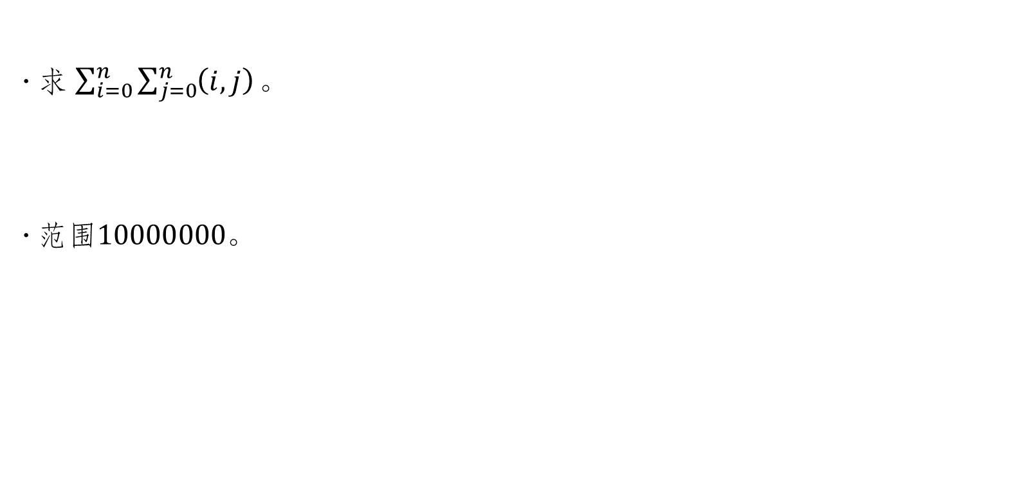
简单小练习
· 求 $\sum_{i=0}^{n}{\sum_{j=0}^{n}{\left(i,j\right)}}。$
· 范围$10000000。$

Slide 40

$$Solution$$
· 手画手画。
· 范围变成${10}^{9}$咋办呢？

Slide 41

杜教筛
· 前提条件：数论函数的狄利克雷卷积的前缀和很好计算。
· 具体实现：小的预处理，大的递归。复杂度可以做到$n^{\frac{2}{3}}$

Slide 42
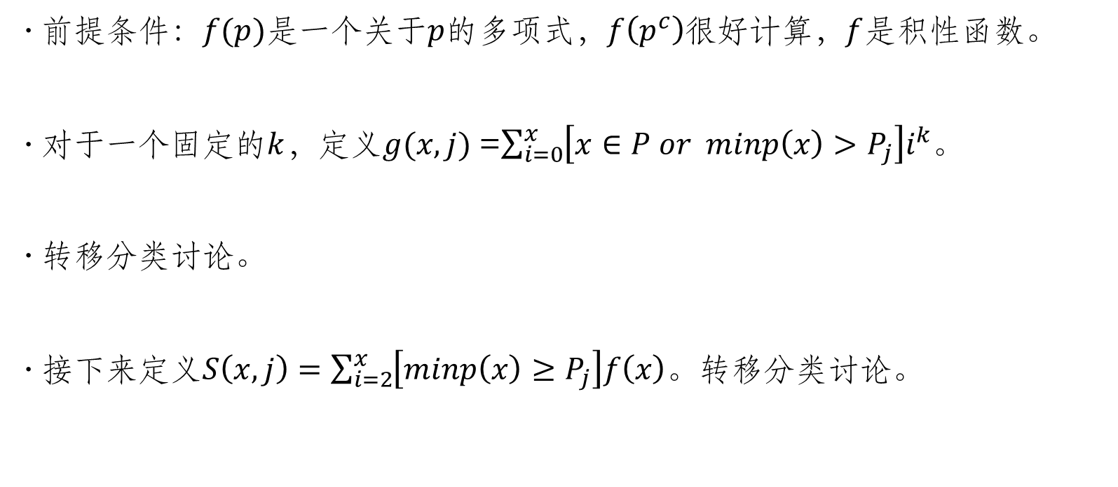

$$Min25筛$$
· 前提条件：$f(p)$是一个关于$p$的多项式，$f\left(p^{c}\right)$很好计算，$f$是积性函数。
· 对于一个固定的$k$，定义$g(x,j)$ =$\sum_{i=0}^{x}{\left[x∈P or minp\left(x\right)>P_{j}\right]i^{k}}$。
· 转移分类讨论。
· 接下来定义$S\left(x,j\right)=\sum_{i=2}^{x}{\left[minp\left(x\right)≥P_{j}\right]f\left(x\right)}$。转移分类讨论。

Slide 43

组合数取模
· 常见的问题就是求$C_{n}^{m} \% X。$
· 几种技巧：$Lucas，CRT，递归。$

